Slide 2
HS viết và đọc được phân số chỉ phần đã tô màu của hình, nhận biết được phân số tối giản; rút gọn, quy đồng được mẫu số các phân số.
HS vận dụng được việc rút gọn phân số để giải quyết tình huống.
HS so sánh được phân số và vận dụng được việc so sánh phân số để giải quyết một số tình huống thực tế.

Slide 4
Viết rồi đọc phân số chỉ số phần đã tô màu của mỗi hình dưới đây.
$$\frac{3}{8}$$
$$\frac{2}{12}$$
$$\frac{1}{6}$$
$$\frac{5}{9}$$
➔

Slide 5
a)
Số?
3
6
10
20
3

Slide 6
b)
Rút gọn các phân số
$$\frac{18}{24}$$
$$=\frac{18:6}{24:6}$$
$$=\frac{3}{4}$$
$$\frac{56}{42}$$
$$=\frac{56:7}{42:7}$$
$$=\frac{8}{6}$$
$$=\frac{8:2}{6:2}$$
$$=\frac{4}{3}$$
$$\frac{72}{90}$$
$$=\frac{72:9}{90:9}$$
$$=\frac{8}{10}$$
$$=\frac{8:2}{10:2}$$
$$=\frac{4}{5}$$

Slide 7
Chọn câu trả lời đúng.
a) Phân số nào dưới đây là phân số tối giản?
A. $\frac{16}{18}$
B. $\frac{15}{12}$
C. $\frac{7}{9}$
A. $\frac{25}{30}$

Slide 8
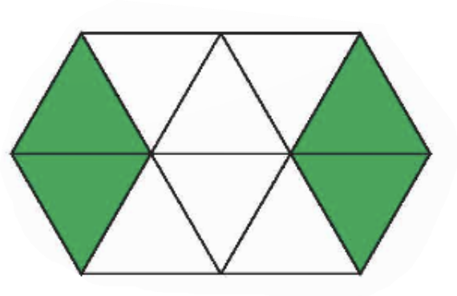
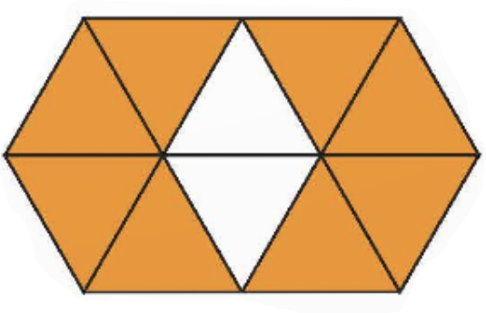
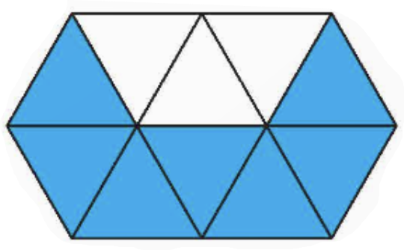
Chọn câu trả lời đúng.
b) $\frac{3}{5}$bằng phân số chỉ phần đã tô màu của hình nào dưới đây?
$$\frac{4}{10}$$
$$\frac{6}{10}$$
$$\frac{8}{10}$$
$$\frac{3}{10}$$

Slide 9
Quy đồng mẫu số các phân số.
a) $\frac{9}{5}$ và $\frac{21}{40}$
b) $\frac{17}{30}$ và $\frac{53}{90}$
c) $\frac{1}{3}$ ; $\frac{7}{12}$và $\frac{35}{48}$
$$\frac{1}{3}$$
$$=\frac{1×16}{3×16}$$
$$=\frac{16}{48}$$
$$\frac{9}{5}$$
$$=\frac{9×8}{5×8}$$
$$=\frac{72}{40}$$
$$\frac{17}{30}$$
$$=\frac{17×3}{30×3}$$
$$=\frac{51}{90}$$
$$\frac{7}{12}$$
$$=\frac{7×4}{12×4}$$
$$=\frac{28}{48}$$
Vậy quy đồng mẫu số $\frac{9}{5}$ và $\frac{21}{40}$ được $\frac{72}{40}$ và $\frac{21}{40}$
Vậy quy đồng mẫu số $\frac{17}{30}$ và $\frac{53}{90}$ được $\frac{51}{90}$ và $\frac{53}{90}$
Vậy quy đồng mẫu số $\frac{1}{3}$ ; $\frac{7}{12}$và $\frac{35}{48}$ được $\frac{16}{48}$ ; $\frac{28}{48}$và $\frac{35}{48}$

Slide 10
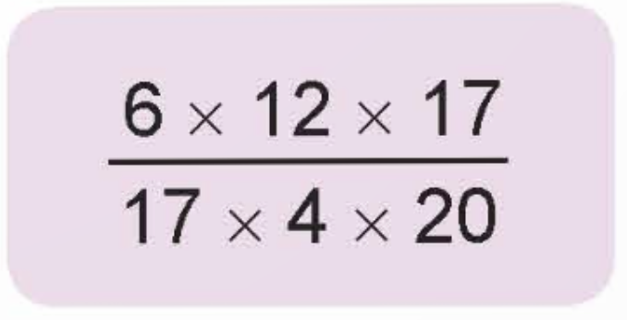
Tính
$\frac{6×12×17}{17×4×20}$
= $\frac{3×2×3×4×17}{17×4×10×2}$
= $\frac{9}{10}$

Slide 12
> ; < ; =
>
>
=
<
<
>

Slide 13
Chọn câu trả lời đúng
a) Phân số nào dưới đây lớn hơn 1?
A. $\frac{16}{17}$
B. $\frac{31}{29}$
C. $\frac{90}{100}$
A. $\frac{120}{125}$

Slide 14
Chọn câu trả lời đúng
b) Phân số nào dưới đây bé hơn phân số $\frac{4}{7}$ ?
A. $\frac{5}{7}$
B. $\frac{20}{35}$
C. $\frac{13}{21}$
A. $\frac{12}{28}$

Slide 15
Chọn câu trả lời đúng
c) Phân số nào dưới đây lớn hơn phân số $\frac{5}{8}$ ?
A. $\frac{10}{16}$
B. $\frac{25}{32}$
C. $\frac{13}{24}$
A. $\frac{3}{8}$

Slide 16
$$\frac{3}{4}$$
$$\frac{7}{12}$$
$$\frac{20}{16}$$
$$\frac{19}{24}$$
Cho các phân số
;
;
;
.Viết các phân số
đã cho theo thứ tự:
$$\frac{18}{24}$$
$$\frac{14}{24}$$
a) Từ bé đến lớn.
$$\frac{7}{12}$$
$$\frac{3}{4}$$
$$\frac{19}{24}$$
$$\frac{20}{16}$$
;
;
;
b) Từ lớn đến bé.
$$\frac{20}{16}$$
$$\frac{19}{24}$$
$$\frac{3}{4}$$
$$\frac{7}{12}$$
;
;
;

Slide 17
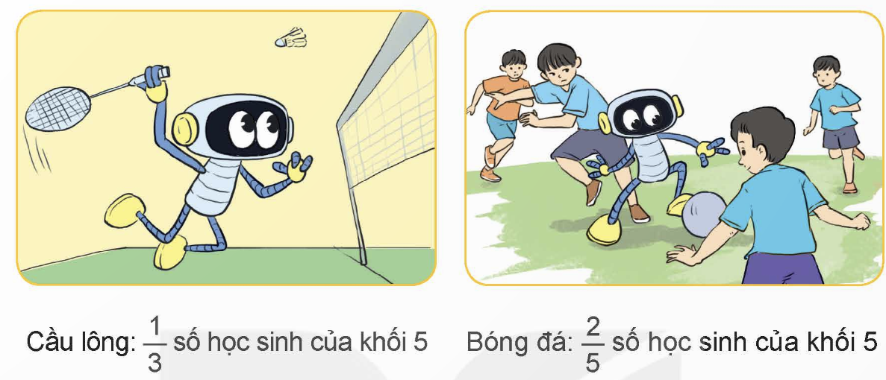
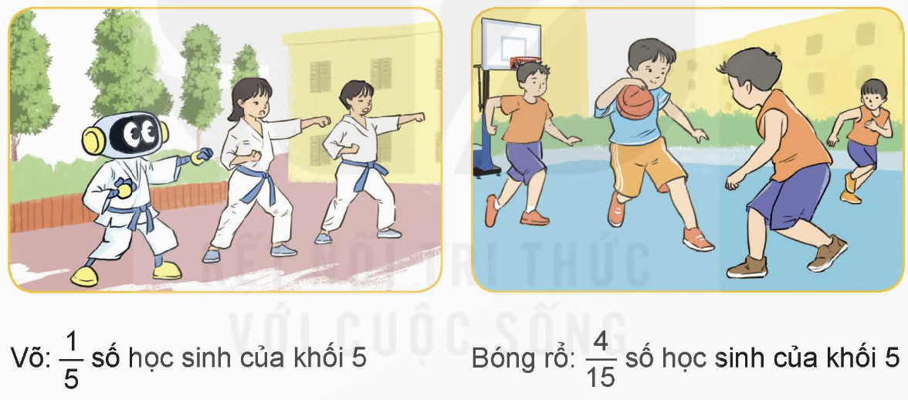
Cho biết số học sinh khối 5 tham gia các môn thể thao ở Câu lạc bộ thể thao của một số trường tiểu học như sau:
Trong các môn thể thao trên, môn nào được học sinh khối 5 của trường tiểu học đó tham gia nhiều nhất?

Slide 18
Bài giải
$\frac{1}{3}=\frac{1×5}{3×5}=\frac{5}{15}$ ; $\frac{2}{5}=\frac{2×3}{5×3}=\frac{6}{15}$ ; $\frac{1}{5}=\frac{1×3}{5×3}=\frac{3}{15}$
Vì $\frac{6}{15}>\frac{5}{15}$> $\frac{4}{15}>\frac{3}{15}$
nên $\frac{2}{5}>\frac{1}{3}$> $\frac{4}{15}>\frac{1}{5}$
Vậy trong các môn thể thao trên, môn bóng đá được học sinh khối 5 của trường tiểu học đó tham gia nhiều nhất.

Slide 19
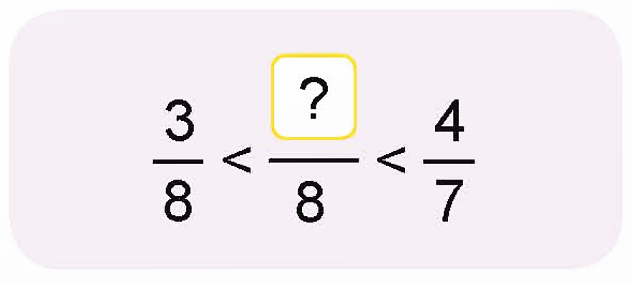
Đố em!
Số?
4

